Slide 1
Věkově podmíněné souvislosti obezity
Julie Dobrovolná

Slide 2
Východisko
Prevalence/Incidence

Slide 3
Úvod
studium tukové tkáně, zvláště adipocytů, je základem pro porozumění metabolických abnormalit spojených s vývojem obezity
koncepce adipocytu jako endokrinní a funkční buňky není dosud zcela pochopena
→ adipocyty se podílejí na řízení metabolismu lipidů, identifikují, řídí a posílají signály pro udržení energetické rovnováhy v těle
při obezitě dochází k narušení rovnováhy v řízení metabolismu lipidů:
  lipolýza, lipogeneze
  narušení transkripční regulace klíčových faktorů
  nedostatečná citlivost na vnější signály, selhání procesu přenosu signálu
dysfunkční adipocyty → abnormální využití MK, které způsobují lipotoxicitu v neadipózních tkáních (játra, pankreas a srdce)

Slide 4
Tuková tkáň
funkce tukové tkáně:
metabolismus lipidů včetně uložení TAG a uvolnění MK
katabolismus TAG za účelem uvolnění glycerolu a MA v rámci metabolismu glukózy
produkce adipokinů, které zahrnují hormony, cytokiny a další proteiny se specifickými biologickými funkcemi
významný vliv na fyziologické procesy, jako je růst, vývoj homeostázy adipocytů a energie
další funkce: angiogeneze, adipogeneze, metabolismus steroidů, imunitní odpověď a hemostáza, tepelná izolace, ochrana vnitřních orgánů, atd.

Slide 5
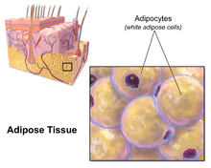
Druhy tukové tkáně
v závislosti na buněčné struktuře, lokalizaci, barvě, vaskularizaci a funkci:
bílá tuková tkáň – WAT
hnědá tuková tkáň – BAT
béžová tuková tkáň
růžová tuková tkáň
Notes:
Zdroj obr.: https://en.wikipedia.org/wiki/Adipose_tissue

Slide 6
Adipocyt
WAT
BAT
jedna lipidová kapka
  zabírá 90 % objemu buňky
jádro stlačeno na okraj buněk
cytoplazma tvoří tenký okraj
mitochondrie
  malé, protáhlé
  krátké, náhodně uspořádané kristy
unilokulární adipocyty
menší buňky
cytoplazma obsahuje několik lipidových kapek
kruhovité jádro
mitochondrie
  četné, velké
  laminární kristy
  obsahují UCP-1
multilokulární adipocyty

Slide 7
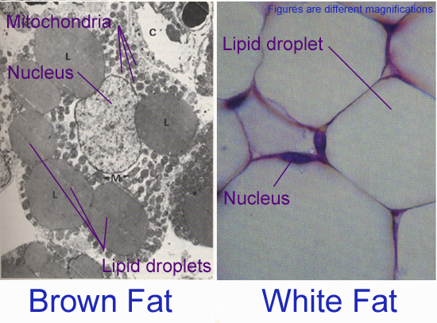
Notes:
Zdroj obr.: http://123coolpictures.com/brown+adipose+tissue+adults

Slide 8
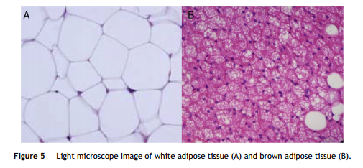
Notes:
https://ac.els-cdn.com/S2173509314000336/1-s2.0-S2173509314000336-main.pdf?_tid=d17cdc38-1877-11e8-bfd2-00000aacb361&acdnat=1519376533_d8c447220308bfe732647fbe3125d81c

Slide 9
Původ adipocytů
dosud ne zcela jasný původ
  intenzivní výzkum
pravděpodobně z mezenchymálních kmenových buněk (WAT, BAT)
adipocyty lokalizované v oblasti hlavy a krku jsou generovány z neuroektodermu spíše než mesodermu
původ béžových adipocytů je stále kontroverzní
  pocházejí z trans-diferenciace dospělých bílých adipocytů → výsledek "transdiferenciace" WAT k BAT
  pochází z de novo diferenciace prekurzorové populace odlišných od WAT a BAT

Slide 10
Adipogeneze
vysoce uspořádaný proces, který je zahájen během vývoje a pokračuje po celý život
preadipocyt → stimulace → zralý adipocyt
jaderný hormonální receptor PPARγ
  ústředním regulátorem adipogeneze
  hraje dominantní roli ve vývoji tukové tkáně
Notes:
http://www.arcmedres.com/article/S0188-4409(08)00225-7/fulltext#sec2
https://www.ncbi.nlm.nih.gov/pubmed/23834768

Slide 11
Adipogeneze II.
4 fáze, které jsou charakterizovány různým buněčným složením a stavem diferenciace
Zastavení proliferace
  příprava preadipocytu v přeměnu na adipocyt
Klonální expanze
  indukovaná hormonálními signály a reprezentovaná několika mitotickými děleními určenými k synchronizaci buněčného cyklu
Časná diferenciace
  buněčné dělení zastaveno, charakteristické adipocytární geny se začínají projevovat, začíná akumulace lipidů
Terminální diferenciace
  Indukce transkripce genů typických pro zralé adipocyty

Slide 12
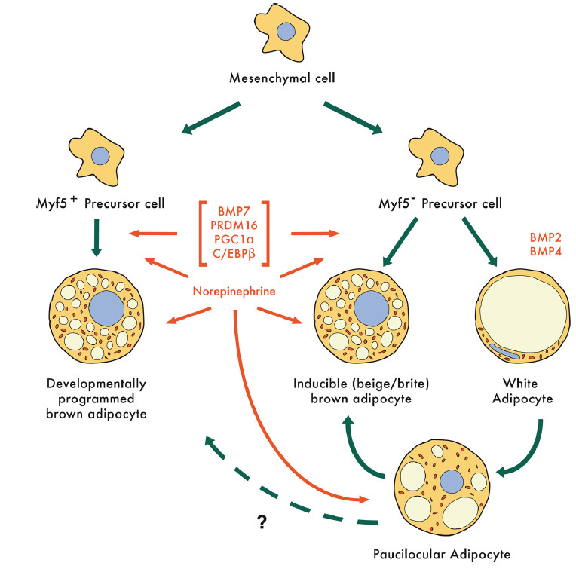
Notes:
Zdroj.: http://210.27.80.93/arn/Maps/Details?key=21

Slide 13
Počet adipocytů
objem tukové tkáně u dospělých je dán zvýšením velikosti adipocytů (hypertrofie) a zvýšením počtu adipocytů (hyperplazie)
  objem reflektuje rovnováhu v lipidovém metabolismu
  počet reflektuje rovnováhu mezi proliferací preadipocytů, diferenciací a apoptózou → liší se v závislosti na umístění tkáně (může představovat rozdíly nalezené v tukové depozici u obézních lidí)
dle různých teorií:
  počet adipocytů je fixován během dětství a dospívání
  vysoký přísun energie v potravě u dětí: množení adipocytů až dvakrát rychleji
  v dospělosti konstantní (ale ne zcela probádané)
  obézní jedinci mají vyšší počet adipocytů již v dětství
  celoživotní obnova adipocytů
  poločas rozpadu adipocytů u člověka je přibližně 6 měsíců, což představuje míru obratu 60 % ročně
Notes:
https://ac.els-cdn.com/S2173509314000336/1-s2.0-S2173509314000336-main.pdf?_tid=d17cdc38-1877-11e8-bfd2-00000aacb361&acdnat=1519376533_d8c447220308bfe732647fbe3125d81c
https://www.sciencedirect.com/science/article/pii/S0925443913001658

Slide 14
Bílá tuková tkáň (WAT)
třetina je tvořena adipocyty, zbytek je reprezentován fibroblasty, makrofágy, stromálními buňkami, monocyty a preadipocyty (vaskulární stroma)
  poměry různých typů buněk se mohou lišit v závislosti na typu fyziologické situaci (zánět) a umístění WAT
menší inervace a vaskularizace
hlavní zásobárna energie
funkce izolace a mechanická ochrana některých životně důležitých orgánů
zralý adipocyt se podílí na rovnováze mezi lipolýzou a lipogenezí

Slide 15
Druhy WAT
subkutánní (SWAT): podkožní tuk
  hýždě, stehna, břicho, dlaně, chodidla
  zodpovědný za odlišné tělesné složení mužů a žen
  ochranný charakter
  přispívá k regulaci teploty nebo tepelné izolaci
viscerální (VWAT): distribuován v tělní dutině kolem orgánů
  vyplňuje prostor mezi orgány a udržuje je v odpovídající poloze
  největší ložiska se nacházejí kolem omenta, mesenteriia, retroperitoneální oblast
  perikardiální, perivaskulární nebo periarteriální, periartikulární, retroorbitální, intramuskulární, atd.
  nadbytečný VWAT je spojen s metabolickými onemocněními a patologickými stavy spojenými s obezitou
při poptávce po energii je využití MK různé v rámci různého uložení tuku
  subkutánní, mezenterický a retroperitoneální tuk se mobilizuje nejprve, zatímco tuky v dlaních a chodidlech jsou mobilizovány méně
Notes:
https://www.ncbi.nlm.nih.gov/pmc/articles/PMC5638386/

Slide 16
Produkce látek ve WAT
kvantitativně nejdůležitější – mastné kyseliny
další molekuly lipidů včetně prostanoidů, cholesterolu, retinolu a steroidních hormonů (pohlavní hormony a glukokortikoidy)
výskyt různých látek ve WAT od neaktivních až po aktivní formy
mohou mít významné autokrinní a parakrinní funkce
adipokiny
  látky bílkovinné povahy (více jak 50 látek)
  sekretované adipocyty, ale i jinými buňkami např. infiltrovanými makrofágy

Slide 17
Adipokiny
rozmanité chemické struktury
různé fyziologické role:
imunitní systém (včetně klasických cytokinů jako jsou TNF-alfa, IL-1, IL-6, IL-8, IL-10, IL-4, IL-13 a MCP-1)
  podporuje vztah mezi chronickým zánětem a obezitou (zvýšení prozánětlivých adipokinů)
regulace příjmu energie: leptin
regulace krevního tlaku: angiotensinogen
regulace metabolismu lipidů: retinol binding protein (RBP-4), cholesterol ester transfer protein (CETP)
regulace metabolismu sacharidů: adiponektin, resistin, visfatin
angiogeneze: vaskulárné endoteliální růstový faktor (VEGF)
mnohé jsou syntetizovány i v BAT
Notes:
https://www.ncbi.nlm.nih.gov/pubmed/23834768

Slide 18
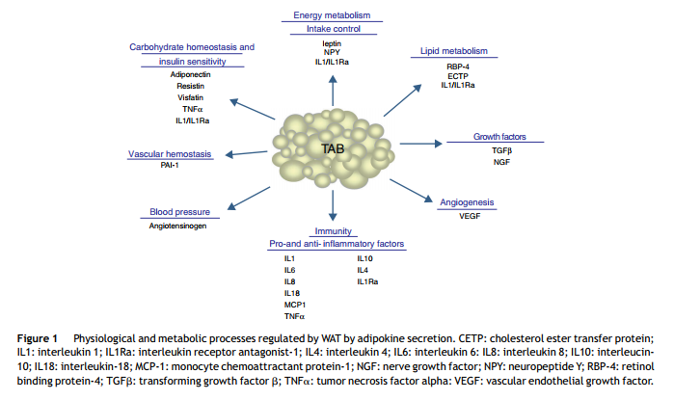
Notes:
Zdroj: https://ac.els-cdn.com/S2173509314000336/1-s2.0-S2173509314000336-main.pdf?_tid=d17cdc38-1877-11e8-bfd2-00000aacb361&acdnat=1519376533_d8c447220308bfe732647fbe3125d81c

Slide 19
Funkce WAT I.
= aktivní endokrinní orgán → znaky vychází z produkovaných působků:
vliv adipokinů na metabolismus, citlivost na inzulin, vaskulární homeostázu, angiogenezi, reparační schopnost, zánět a imunitní buňky
akumulace VWAT je doprovázena hypertrofií adipocytů a nadprodukcí prozánětlivých a proaterogenních molekul (resistin, visfatin, vaspin, TNF, ILE-6, atd.)
adipokiny tedy představují skupinu informačních biomarkerů pro diagnostiku metabolických poruch a předpovědi výsledků širokého spektra onemocnění
Notes:
https://www.ncbi.nlm.nih.gov/pubmed/29461239

Slide 20
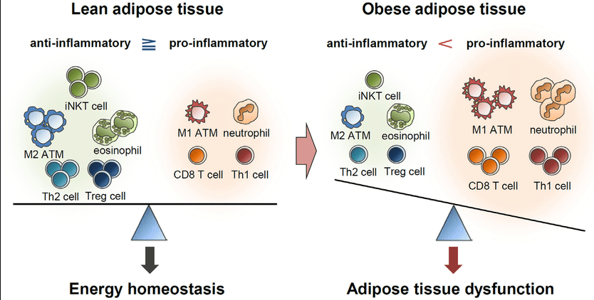
Rovnováha imunitní odpovědi při regulaci funkce tukové tkáně
Notes:
Zdroj: https://www.researchgate.net/figure/Balance-of-immune-responses-in-the-regulation-of-adipose-tissue-function-Lean-adipose_fig3_301280725
Lean tuková tkáň nese různé protizánětlivé imunitní buňky, jako jsou eozinofily, makrofágy M2, Th2 buňky, iNKT buňky a buňky Treg. Tyto imunitní buňky pomáhají udržovat citlivost na inzulín a uchovávají energii ve formě TAG.
U obézních je počet prozánětlivých imunitních buněk, včetně neutrofilů, makrofágů M1, žírných buněk, buněk Th1 a CD8 T buněk, značně zvýšený. Současně snížený počet protizánětlivých imunitních buněk zrychluje prozánětlivou odezvu a dysfunkci tukového tkáně.

Slide 21
Funkce WAT dle lokalizace
WAT v prsou a hýždích je vysoce citlivá na estrogeny
WAT v horní části zad a okolí krku je citlivější na glukokortikoidy
VWAT (intraabdominální) se podílí na sekreci adipokinů souvisejících se zánětem a diabetem 2. typu
SWAT vykazuje menší sekreci prozánětlivých adipokinů
perivaskulární WAT
  popsán prozánětlivý sekreční profil podobný profilu VWAT
  perivaskulární (periarteriální) WAT může vzniknout jako fyziologický mechanismus pro regulaci distribuce krevního oběhu mezi orgány a uvnitř orgánů
  vyšší periarteriální WAT – škodlivý
  v podmínkách nadbytečné energie – zvýšení usazenin – zvýšená produkce prozánětlivých adipokinů → podpora vývoje atrosklerózy

Slide 22
Distribuce WAT
rozložení WAT se mění s věkem
genetické faktory
zvyšování intraabdominálního tuku a snižování podkožního tuku
  i u osob se stabilní hmotností a BMI
ženy mají vyšší tělesnou akumulaci v oblasti hýždí a stehen (gynoidní typ)
  gluteální adipocyty jsou větší u žen než u mužů
muži mají vyšší tělesnou akumulaci v horní části těla (androidní typ)
  vyšší riziko metabolických komplikací
  viscerální adipocyty (mesenteriální a omentální) jsou větší u mužů
množství viscerálního tuku má prokazatelnou spojitost s inzulinovou rezistencí
  pokud se snížilo množství viscerálního tuku (nikoliv podkožního), tak se IR zlepšila
  nicméně to neznamená, že subkutánní tuková tkáň nepřispívá k metabolickým abnormalitám, když dochází k nárůstu hmotnosti
Notes:
https://www.sciencedirect.com/science/article/pii/S2173509314000336
http://www.arcmedres.com/article/S0188-4409(08)00225-7/fulltext

Slide 23
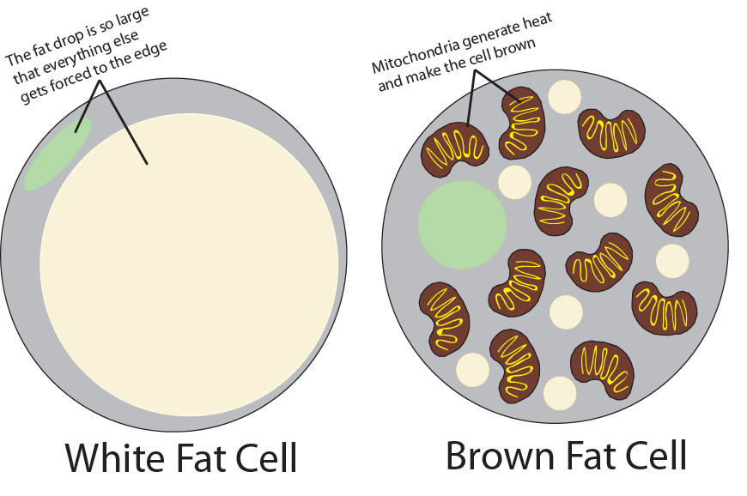
Hnědá tuková tkáň (BAT)
BAT získává pozornost jako možnost terapeutického zásahu pro obezitu a metabolická onemocnění včetně diabetu typu II.
schopnost spalovat glukózu a MK
vyznačuje se především zvýšeným výdejem energie a produkcí tepla
→ působením tzv. rozpojovacího proteinu-1 (UCP-1)
BAT má hustou kapilární síť
  která zásobuje adipocyty substrátem a kyslíkem pro oxidaci
  umožňuje efektivní distribuci tepla do zbytku těla
hnědý adipocyt
  vícečetné tukové vakuoly
  větší množství mitochondrií v cytoplazmě
Notes:
Zdroj obr.: http://www.drhenrywu.com/brown-adipose-tissue-obesity/

Slide 24
Dýchací řetězec
vnitřní membrána mitochondrií
využití redukovaných koenzymů (z CC a β-oxidace), přenosu elektronů a protonů přes specifické komplexy
produktem DŘ je energie ve formě ATP, teplo a voda
složky DŘ: NADH+H⁺ , FADH₂ , koenzym Q, FeS-protein, cytochromy, cytochromoxidáza , transmembránové komplexy (I-IV)
výsledek DŘ
  přenesení 10H⁺ do intermembránového prostoru v případě použití NADH+H⁺
  přenesení 6H⁺ v případě použití FADH₂
  aerobní fosforylace, kdy F₀F¹⁻ATPasa propouští protony do matrix mitochondrie za tvorby ATP. Za každé 4 protony se vytvoří 1 ATP

Slide 25
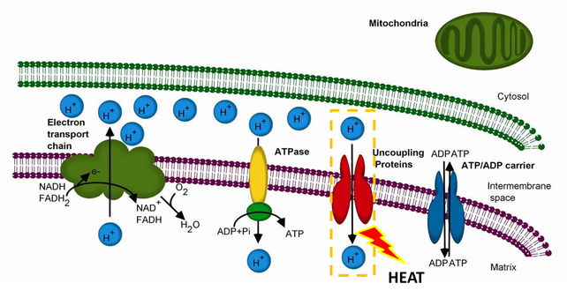
Dýchací řetězec - UCPs
Notes:
Zdroj: https://biophysicallab.wordpress.com/projects-2/projects/

Slide 26
Uncoupling protein UCP-1
= tzv. rozpojovací protein
patří do pětičlenné rodiny UCPs
  dosud identifikováno 5 homologů UCPs v lidské tukové tkáni
  ostatní členové UPC rodiny dosud ne zcela prozkoumány
jediným členem rodiny UCPs s dobře charakterizovanou termogenní rolí v BAT
po aktivaci rozptyluje protonový gradient generovaný řetězcem pro přenos elektronů → snižuje potenciál mitochondriální membrány → vede k vysoké oxidaci substrátu a ke vzniku tepla
Notes:
https://biophysicallab.wordpress.com/projects-2/projects/
https://www.ncbi.nlm.nih.gov/pmc/articles/PMC4613812/

Slide 27
Hnědé adipocyty
pocházejí pravděpodobně z prekurzorových buněk v embryonálním mezodermu
bohatá inervace → regulace růstu BAT – sympatikus
β3-adrenoceptory (AR)
  jsou specificky exprimovány hnědými adipocyty
  pozitivní korelace mezi hustotou hnědých adipocytů a hustotou noradrenergních vláken
  po aktivovaci noradrenalinem řídí hnědou termogenní aktivaci adipocytů
  snižují obezitu u obézních krys
expozice chladu stimuluje expanzi BAT prostřednictvím aktivace proliferace a diferenciace hnědých adipózních prekurzorových buněk
hnědé adipocyty exprimují fyziologicky vysoké množství UCP-1
Notes:
https://www.ncbi.nlm.nih.gov/pmc/articles/PMC4613812/

Slide 28
Béžové adipocyty
nachází se ve WAT, ale morfologicky a funkčně mají blíže k BAT
některé béžové adipocyty: UCP1-negativní, jiné UCP1-pozitivní
  mitochondriální morfologie se pohybuje od typického bílého adipocytu až po typický hnědý adipocyt
exprimují UCP1 při odpovědi na chlad nebo jiné induktory (např. β-adrenergní agonisté nebo PPARy aktivátory)
závislost na externích podnětech pro indukci UCP-1 je charakteristickým znakem béžového tuku
Notes:
https://www.ncbi.nlm.nih.gov/pmc/articles/PMC4613812/
https://www.ncbi.nlm.nih.gov/pmc/articles/PMC5274505/
https://www.ncbi.nlm.nih.gov/pmc/articles/PMC3764508/

Slide 29
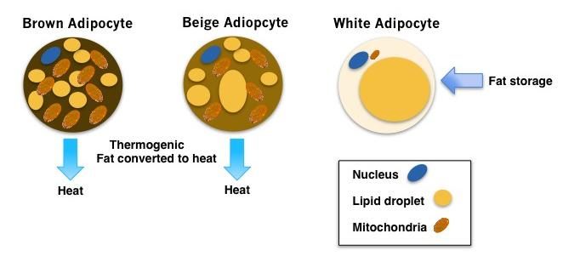
Notes:
Zdroj obr.: https://media.eurekalert.org/multimedia_prod/pub/web/109143_web.jpg

Slide 30
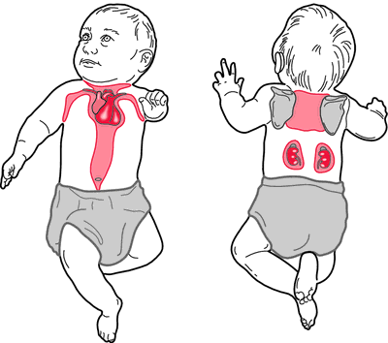
Distribuce BAT - kojenci
tenká vrstva interkapsulární BAT
perirenální BAT
podobné morfologické a molekulární rysy jako BAT hlodavců
  exprimuje geny, které jsou charakteristické pro klasické hnědé adipocyty
  po narození se množství BAT snižuje
Notes:
https://www.ncbi.nlm.nih.gov/pmc/articles/PMC4613812/

Slide 31
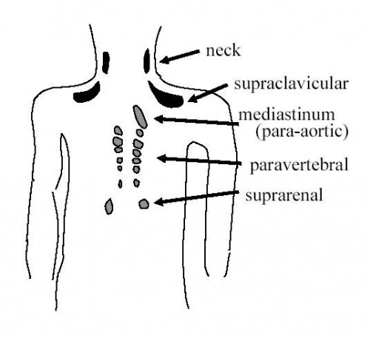
BAT v dospělosti I.
BAT obecně heterogenní a obsahují více buněčných typů
studie používající PET-CT odhalily vysokou prevalenci metabolicky aktivních oblastí
  v supraclavicularní oblasti u dospělých lidských subjektů
  cervikální, paracervikální, supraklavikulární a paravertebrální, perirenální atd.
biopsie z těchto oblastí jsou obohaceny o UCP-1-pozitivní buňky
Notes:
https://www.ncbi.nlm.nih.gov/pmc/articles/PMC4613812/

Slide 32
BAT v dospělosti II.
zjištěná aktivita BAT negativně koreluje s indexem tělesné hmotnosti (BMI) a / nebo tělesným tukem (zejména ve stáří)
  činnost BAT je u mladých lidí s nadváhou nebo obezitou snížena
  existují vyšší hodnoty detekovatelných BAT u mladých a štíhlých lidí
  místa s funkčními BAT častější u žen než mužů
  množství BAT klesá s věkem
aktivita BAT se zvyšuje po dlouhodobé expozici chladu
Notes:
https://www.ncbi.nlm.nih.gov/pmc/articles/PMC4613812/

Slide 33
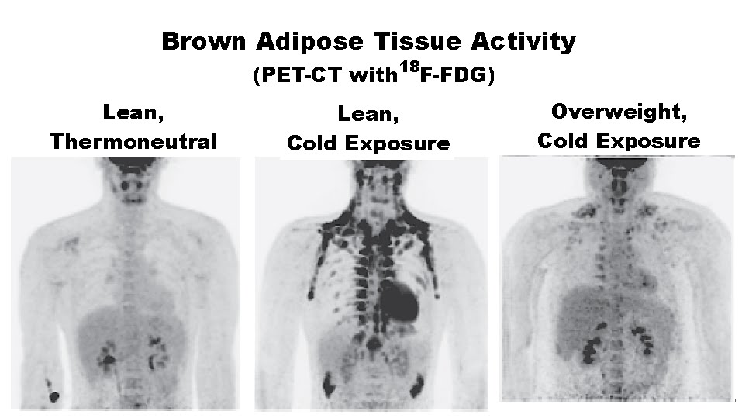
Vliv chladu na BAT
expozice chladem aktivuje BAT působením na sympatické nervové vlákna
sympatikus inervují hnědé adipocyty na úrovni parenchymu
chronická studená expozice vede k větvení noradrenergních parenchymálních vláken → významně zvyšuje sympatickou inervaci BAT

Slide 34
Browning I.
nadbytečná WAT – škodlivé účinky na metabolické zdraví
Expozice teplem, stárnutí a obezita → „whitening“
BAT může být u dospělých lidí tvořena nejen klasickými hnědými adipocyty, ale také indukovanými hnědými adipocyty – béžové adipocyty
stimulace vývoje béžových adipocytů ve WAT (tzv. „browning") má potenciál naklonit energetickou rovnováhu od skladování k výdeji
  strategie, která slibuje boj proti rostoucí epidemii obezity a metabolickému syndromu
  intenzivní výzkum
dle výzkumů na myších: aktivace BAT má příznivé účinky na:
  adipozitu
  inzulinovou rezistenci
  Hyperlipidemii
Notes:
https://www.ncbi.nlm.nih.gov/pubmed/24146030

Slide 35
Hlavní regulátory hnědnutí
chronická expozice chladu
  fyzická aktivita zvyšuje hnědnutí WAT a výdej energie
agonista PPARγ (agonista peroxizomálně aktivovaného receptoru γ)
PGC-1alfa – koaktivátor PPARγ
PRDM16 – determinující faktor hnědnutí
irisin (hormonální stimul))
FGF21 (fibroblastový růstový faktor 21 ) - působí autokrinním a parakrinním způsobem → zvýšení hnědnutí WAT
β-adrenergní stimulace (farmakologická léčba)
Notes:
https://www.ncbi.nlm.nih.gov/pmc/articles/PMC3764508/
https://www.ncbi.nlm.nih.gov/pmc/articles/PMC2587487/
https://www.ncbi.nlm.nih.gov/pmc/articles/PMC4435780/
https://www.ncbi.nlm.nih.gov/pmc/articles/PMC5274505/

Slide 36
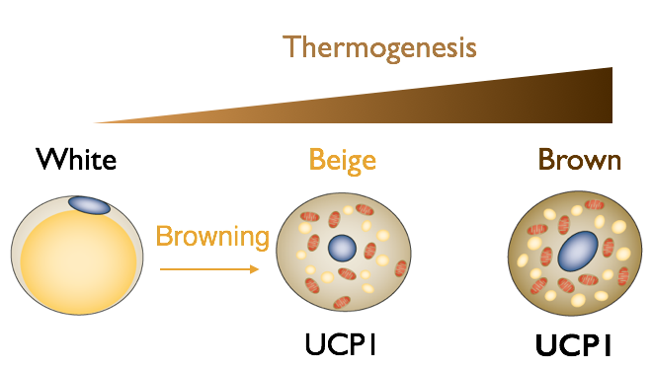
Browning II.
WAT → vystavení určitému podnětu → převzít fenotyp BAT
Notes:
https://www.ncbi.nlm.nih.gov/pmc/articles/PMC3764508/
https://www.ncbi.nlm.nih.gov/pmc/articles/PMC2587487/
https://www.ncbi.nlm.nih.gov/pmc/articles/PMC4435780/
https://www.ncbi.nlm.nih.gov/pmc/articles/PMC5274505/

Slide 37
Browning III.
v bazálním stavu mají béžové adipocyty nízkou termogenetickou aktivitu a malé množství mitochondrií
po aktivaci mají mnoho biochemických a morfologických vlastností BAT:
  přítomnost multilokulárních lipidových kapiček a mnohočetných mitochondrií
→ při plné stimulaci vyjadřují podobné hladiny UCP-1 jako hnědé adipocyty
reverzibilní transdiferenciace →
expozice teplem – změna opět na adipocyty fenotypycky podobné WAT
opětovné vystavení chladu zahrnovalo návrat k fenotypu WAT s UCP-1
Notes:
https://www.ncbi.nlm.nih.gov/pmc/articles/PMC3764508/
https://www.ncbi.nlm.nih.gov/pmc/articles/PMC2587487/
https://www.ncbi.nlm.nih.gov/pmc/articles/PMC4435780/
https://www.ncbi.nlm.nih.gov/pmc/articles/PMC5274505/

Slide 38
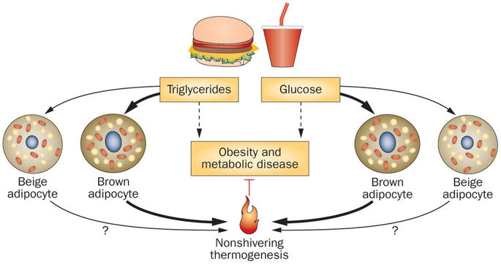
Zvýšení clearance a využití živin hnědými a béžovými adipocyty by mohlo snížit přebytek TAG a glukózy
Notes:
Zdroj obr.: https://www.nature.com/articles/nrendo.2013.204

Slide 39
Růžová tuková tkáň
alveolární epiteliální buňky mléčné žlázy
úkolem je produkovat a vylučovat mléko
identifikována v myších podkožních tukových depech během těhotenství a laktace
pravděpodobně vycházejí z transdiferenciace subkutánních bílých adipocytů
růžové adipocyty:
  vznikají výhradně v ženských podkožních depech během těhotenství a laktace
  splňují definici adipocytu (schopnost uchovat velké množství lipidů)
  mléčná žláza je v těhotenství a laktaci zbarvená do růžova
růžové adipocyty, kromě mléčných složek, vylučují leptin
  zřejmě hraje důležitou roli při prevenci obezity u mláďat
Notes:
http://www.eje-online.org/content/170/5/R159.long

Slide 40
Vývoj alveolů mléčné žlázy
během těhotenství alveoly postupně nahrazují tukovou tkáň
alveoly mléčné žlázy se vyvíjejí ve dvou fázích dvěma různými mechanismy:
první fáze těhotenství
  alveoly tvořeny epiteliálními buňkami, které by mohly pocházet z proliferace kmenových buněk
  postrádají cytoplazmatické kapiláry lipidů
  subkutánní tuk se zmenšuje postupně
druhé stadium těhotenství
  alveoly složeny z epiteliálních buněk s lipidem
  podkožní adipocyty postupně získají epiteliální vlastnosti, pravděpodobně pod hormonálními stimuly
  podkožní adipocyty agregují s růžovými adipocyty a s myoepiteliálními buňkami za vzniku alveolů sekretujících mléko
Notes:
http://www.eje-online.org/content/170/5/R159.long

Slide 41
Růžová tuková tkáň II.
Výzkum karcinomu prsu:
reverzibilní transdiferenciace white-to-pink by mohla osvětlit biologii karcinomu prsu
dle studií ztráta exprese PPARγ buňkami sekrečních epiteliálních mléčných žláz vytváří vhodné prostředí pro vývoj karcinomu prsu
PPARγ je klíčovým faktorem pink-to-white transdiferenciation in vitro
Notes:
http://www.eje-online.org/content/170/5/R159.long

Slide 42
Plasticita tukové tkáně I.
tuková tkáň = spousta metabolických, buněčných a endokrinních funkcí
více buněčných typů přispívá k adipogenezi ve vývoji a remodelaci tkáně
  WAT, BAT, béžové adipocyty, růžové adipocyty
  různý původ (dosud neobjasněný)
lokalizace tukové tkáně jsou heterogenní a obsahují dynamickou směs buněčných typů a mají různé funkce
  WAT: adipokiny, které ovlivňují stravovací chování a metabolismus (leptin, adiponektin, resistin, adipsin), zánět, imunitu atd.
  BAT: hormony a růstové faktory (betatrofin a FGF21)
  růžové adipocyty: mléčná složka, leptin
schopnost hypertrofie a hyperplazie adipocytů
Notes:
https://www.sciencedirect.com/science/article/pii/S0925443913001658

Slide 43
Plasticita tukové tkáně II.
adipocyty se obměňují po celý život a jsou dynamicky regulovány z hlediska počtu, velikosti a metabolických vlastností
progenitory adipocytů
  aktivují se během homeostatického obratu a hyperplastické expanze
  podílejí se na browningu (fenotypový přechod mezi anabolickými a katabolickými stavy)
vlastní metabolická plasticita zralých buněk
  browning, přeměna white-to-pink
mobilita a metabolická plasticita tukové tkáně může být zaměřena na terapeutický přínos
Notes:
https://www.sciencedirect.com/science/article/pii/S0925443913001658

Slide 44
Definice
“Nadváha a obezita jsou definovány jako abnormální či nadměrné nahromadění tělesného tuku, které narušuje zdraví.”
- World Health Organization
Primary Screening Measure
Body Mass Index (BMI) = hmotnost(kg) / výška(m)²
http://www.who.int/mediacentre/factsheets/fs311/en/

Slide 45
Definice obezity
Dospělí
BMI ≥ 30.0 obezita
25.0-29.9 nadváha
18.5-24.9 norma
< 18.5 podváha
Děti/adolescenti
BMI specifické pro věk/pohlaví
BMI ≥ 95. percentil je obezita
85.-95. percentil je nadváha
http://www.cdc.gov/obesity/adult/defining.html
    http://www.cdc.gov/obesity/childhood/defining.html

Slide 46
Definice obezity
Další dělení
Obezita stupeň jedna: BMI 30.0-34.9
Obezita stupeň dva: BMI 35.0-39.9
Obezita stupeň tři: BMI 40.0+ (extrémní obezita)
http://www.commed.vcu.edu/Chronic_Disease/Obesity/2014/RethinkingBMI.pdf
http://www.niddk.nih.gov/health-information/health-statistics/Pages/overweight-obesity-statistics.aspx#b

Slide 47
Defining obesity
AMA debata: Je obezita vlastní onemocnění nebo je to stav či rizikový faktor?
“… obezita je v současnosti považována za stav onemocnění s mnoha patofyziologickými aspekty vyžadujícími řadu intervencí ve smyslu léčby a prevence obezity.“
– American Medical Association
National Obesity Awareness Month
http://www.commed.vcu.edu/Chronic_Disease/Obesity/2014/AMAPolicy_Defn.pdf

Slide 48
Globální prevalence obezity
Dospělí (18+)
13% obézních
  600 million
39% s nadváhou
  1.9 miliardy
Děti (mladších 5 let)
6.7% nadváha či obezita
  43 million
http://www.who.int/mediacentre/factsheets/fs311/en/
http://www.who.int/nutgrowthdb/publications/overweight_obesity/en/

Slide 49
http://www.commed.vcu.edu/Chronic_Disease/Obesity/2013/assessingobesityinterventions_0312.pdf

Slide 50
Prevalence obezity v USA
Minulý cíl: Healthy People 2010
15% dospělých
5% dětí
Současný cíl: Healthy People 2020
30.5% dospělých
14.5% dětí
http://www.commed.vcu.edu/Chronic_Disease/2008/obesityRx_AHA.pdf
http://www.healthypeople.gov/2020/topics-objectives/topic/nutrition-and-weight-status/objectives

Slide 51
Atributy spojené s obezitou
Kdo je nejvíce postižen?

Slide 52
Rasa/etnicita
Dospělí (adjustováno na věk)
47.8% nehispánský černošský původ
42.5% Hispánský původ
32.6% nehispánský bělošský původ
10.8% nehispánský asijský původ
Děti/Adolescenti
22.4% Hispánský původ
20.2% nehispánský černošský původ
14.1% nehispánský bělošský původ
8.6% nehispánský asijský původ
http://www.cdc.gov/obesity/data/adult.html
http://www.cdc.gov/obesity/data/childhood.html

Slide 53
Rasa/etnicita
Vyšší prevalence u amerických indiánů, nativního obyvatelstva Aljašky, dalších hispánců/jedinců latinskoamerického původu, nativních Havajců, obyvatel pacifiku oproti nehispánským bělochům
WHO Wester Pacific Region navrhuje, aby u některých asijských populací byly cut-offy nižší z důvodu zvýšeného rizika špatných zdravotních výstupů
http://www.commed.vcu.edu/Chronic_Disease/2008/obesityRx_AHA.pdf

Slide 54
Věk
Dospělí (20+)
39.5% ve věku 40-59
35.4% ve věku 60+
30.3% ve věku 20-39
Děti/Adolescenti
20.5% ve věku 12-19
17.7% ve věku 6-11
8.4% ve věku 2-5*
*down from 13.9% in less than a decade (2003/2004 – 2011/2012)
http://www.cdc.gov/obesity/data/adult.html
http://www.cdc.gov/obesity/data/childhood.html

Slide 55
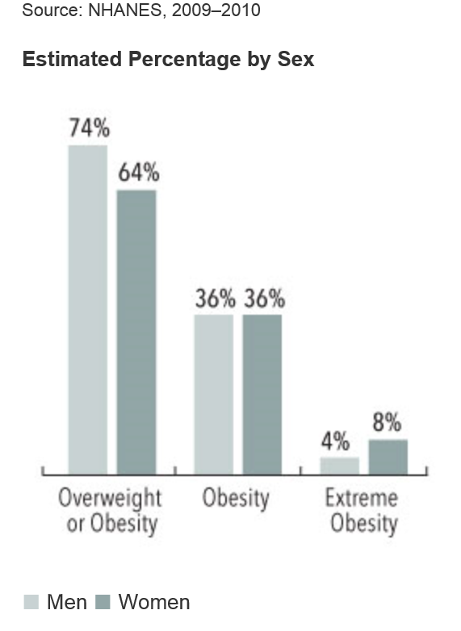
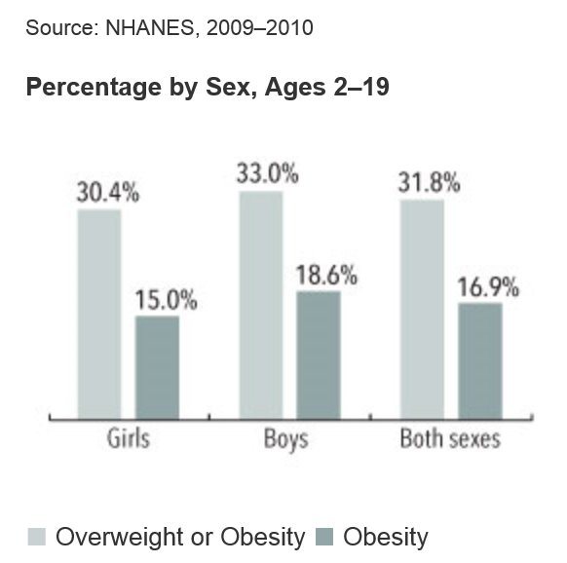
Pohlaví
http://www.niddk.nih.gov/health-information/health-statistics/Pages/overweight-obesity-statistics.aspx#b

Slide 56
Genetika
Rodinná historie nadváhy či obezity
Jiná onemocnění, např. Cushingův syndrom či PCOS
Konkrétní genetické varianty spojené s vyšším „spořením“ energií či vedoucí k různým odchylkám na úrovni energetického metabolismu
http://www.cdc.gov/obesity/adult/causes.html

Slide 57
Příjem
Vyšší příjem obecně snižuje riziko obezity u žen, ale zvyšuje riziko u nehispánské černošské populace a Mexičanů
Nižší příjem nebo příjem na hranici chudoby je obecně asociován s vyšší mírou výskytu obezity u dětí
9 z 10 států s nejvyšší mírou výskytu obezity jsou zároveň nejchudší státy (v USA)
http://www.cdc.gov/obesity/data/childhood.html
http://www.cdc.gov/obesity/data/adult.html
The Weight of the Nation: Part 1 – Consequences (HBO Documentary)

Slide 58
Vzdělání
Ženy s univerzitním titulem mají nižší riziko obezity ve srovnání s ženami bez univerzitního vzdělání
U mužů není efekt vzdělání jasný
Míra obezity je obecně nižší, pokud má hlava rodiny univerzitní vzdělání oproti situaci, kdy hlava rodiny nedokončila střední školu
http://www.cdc.gov/obesity/data/childhood.html
http://www.cdc.gov/obesity/data/adult.html

Slide 59
Geografické rozložení & kultura
Vysoká prevalence obezity na venkově
U přicházejících štíhlých imigrantů se zvyšuje riziko obezity s délkou pobytu v daném státě postiženém vysokou mírou výskytu obezity
Státy s vysokým výskytem obezity mají nejnižší míru fyzické aktivity u dospělých
Nezdravé podmínky stravování a vykonávání fyzické aktivity
Limitovaný přístup ke zdravým volbám ve stravování a obecně v životním stylu.
http://www.commed.vcu.edu/Chronic_Disease/Obesity/2016/activity&health_IOMNov.pdf
  http://www.commed.vcu.edu/Chronic_Disease/2008/obesityRx_AHA.pdf

Slide 60
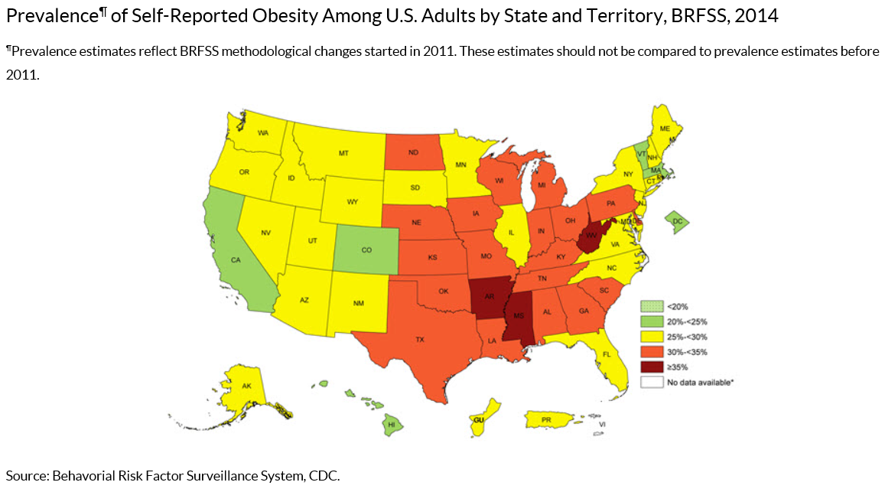
http://www.cdc.gov/obesity/data/prevalence-maps.html

Slide 61
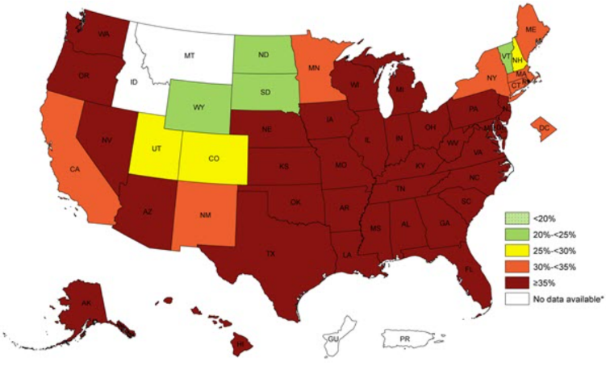
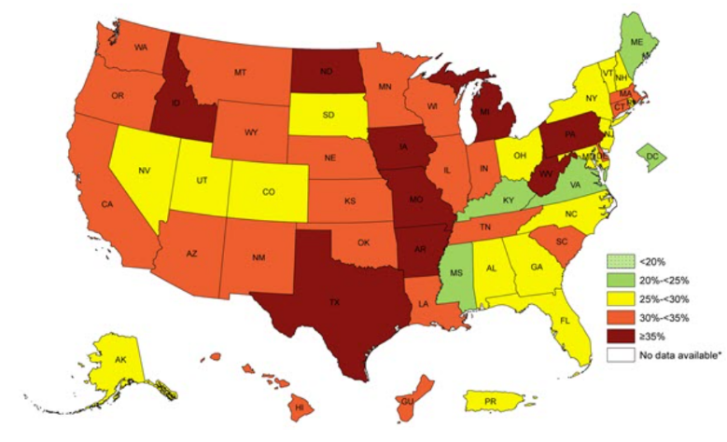
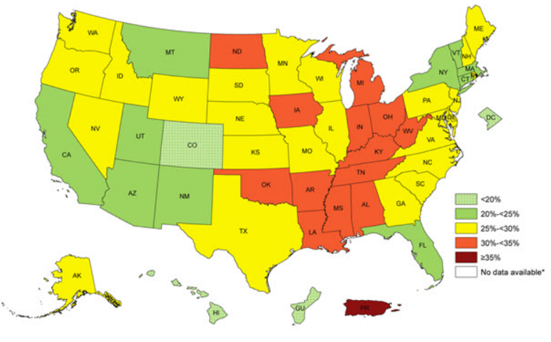
Non-Hispanic Black Adults, 2012-2014
Hispanic Adults, 2012-2014
Non-Hispanic White Adults, 2012-2014
http://www.cdc.gov/obesity/data/table-non-hispanic-black.html
http://www.cdc.gov/obesity/data/table-hispanics.html
http://www.cdc.gov/obesity/data/table-non-hispanic.html

Slide 62
Nepříznivé návyky
Strava s nevhodným složením
  Denní příjem kcal pro dospělé: 2,234
Low physical activity
  Jen 19% splňuje minimální požadavky na fyzickou aktivitu
Televize nebo jiná média
  Sedavý životní styl
  Zvýšená expozice reklamám
  Některé starší děti/adolescenti tráví na médiích až 7,5 hodin denně
http://www.commed.vcu.edu/Chronic_Disease/variables_ChildrenwithCD.ppt
http://www.cdc.gov/obesity/adult/causes.html
http://www.commed.vcu.edu/Chronic_Disease/Obesity/2013/IO)MObesitypstr.pdf

Slide 63
Další rizikové faktory
Kouření matky
Extrémní porodní hmotnost (nízká či vysoká)
Výživa umělým mlékem
Zdravotní postižení, hendikep
Léky (steroidy, antidepresiva)
http://www.commed.vcu.edu/Chronic_Disease/variables_ChildrenwithCD.ppt
http://www.commed.vcu.edu/Chronic_Disease/Obesity/2016/activity&health_IOMNov.pdf
http://www.cdc.gov/obesity/adult/causes.html

Slide 64
Morbidita/mortalita
Efekt na zdraví populace

Slide 65
Morbidita související s obezitou
Diabetes 2. typu
Kardiovaskulární onemocnění
Mozková mrtvice
Hypertenze
Nealkoholická hepatosteatitida
Osteoartróza
Některé typy nádorů
http://www.niddk.nih.gov/health-information/health-statistics/Pages/overweight-obesity-statistics.aspx#b

Slide 66
http://www.commed.vcu.edu/Chronic_Disease/Obesity/2013/progressobesitryPrev.pdf

Slide 67
Morbidita obezity u dětí
Předškoláci s nadváhou či obezitou mají 5x vyšší riziko nadváhy či obezity v dospělosti
Obezita u dětí je spojena s vysokým cholesterolem a glykémií, astmatem, psychickými problémy a kardiovaskulárními rizikovými faktory
~50% z incidence diabetu v adolescenci je diabetes typu 2 oproti 3% před několika desetiletími
Účinná léčba obezity může snížit tato rizika
http://www.commed.vcu.edu/Chronic_Disease/Obesity/2014/CHILDHOODOBESITY_CDC.pdf
http://www.commed.vcu.edu/Chronic_Disease/Obesity/2013/NEJMStarkReality.pdf
  http://www.commed.vcu.edu/Chronic_Disease/Obesity/2012/childobesity_CVSdis.pdf

Slide 68
Mortalita
Globálně více úmrtí souvisí s obezitou/nadváhou než s podváhou
  2.8 million úmrtí ročně
~300,000 úmrtí ročně v USA jde na vrub obezitě
Nelze hodnotit bez specifických účinků věku a pohlaví
Je pravděpodobné, že současné odhady mortality související s nadváhou jsou podhodnocené
http://www.who.int/mediacentre/factsheets/fs311/en/
http://www.who.int/gho/ncd/risk_factors/obesity_text/en/
http://thecommunityguide.org/obesity/index.html
http://www.ncbi.nlm.nih.gov/pubmed/23948004

Slide 69
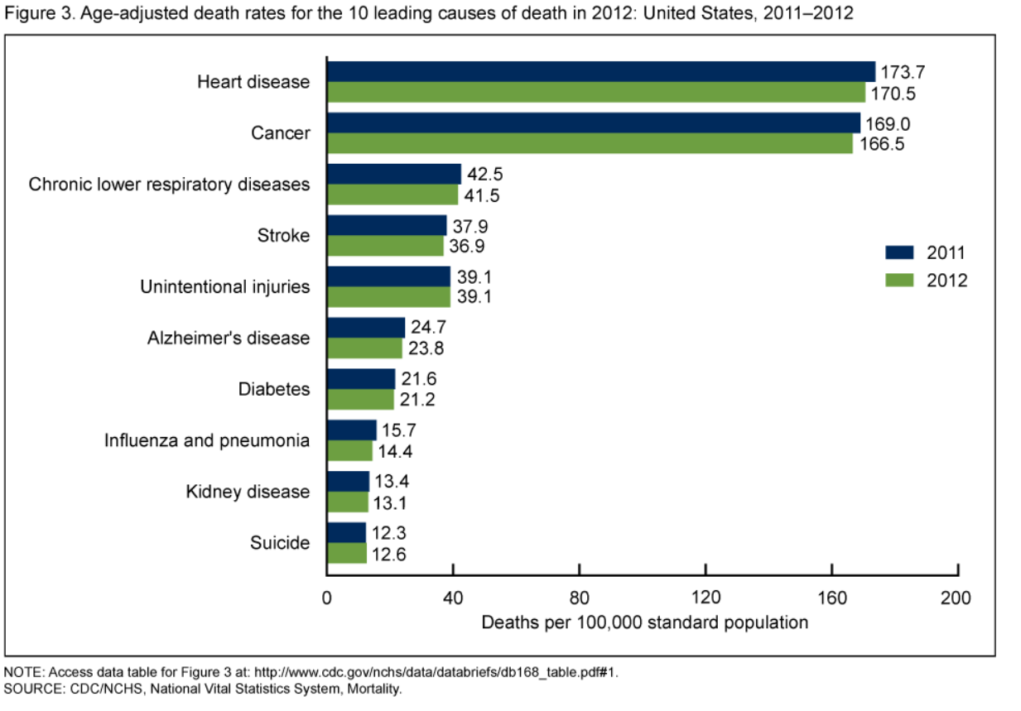
http://www.cdc.gov/nchs/data/databriefs/db168.htm

Slide 70
Screening
Omezení a doporučení

Slide 71
Body Mass Index
BMI byl poprvé použit v roce 1835 jako nástroj k měření tělesného tuku na základě výšky a hmotnosti
BMI má nízkou senzitivitu, zejména při hodnotách pod 30
Neodliší obsah tuku a svalu
Validita?
The Weight of the Nation: Part 1 – Consequences (HBO Documentary)
http://www.commed.vcu.edu/Chronic_Disease/Obesity/2014/AMAPolicy_Defn.pdf
http://www.commed.vcu.edu/Chronic_Disease/Obesity/2014/RethinkingBMI.pdf

Slide 72
BMI + obvod pasu
http://www.commed.vcu.edu/Chronic_Disease/Obesity/2014/AMAPolicy_Defn.pdf

Slide 73
Revidovaný přístup
BMI plus minimálně 1 rizikový faktor pro komorbiditu obezity, včetně např. obvodu pasu
Body shape index (ABSI) je možná alternativa, beroucí v úvahu množství/distribuci tělesného tuku
  Podkožní (nízké rizko) vs. viscerální (vysoké riziko)
Další měřítka fitness
http://www.commed.vcu.edu/Chronic_Disease/Obesity/2014/JAMASummaryJan2014.pdf
http://www.commed.vcu.edu/Chronic_Disease/Obesity/2014/RethinkingBMI.pdf

Slide 74
Doporučení
Zlepšit způsob měření fitness měřeného subjektu:
BMI
Obvod pasu
Tloušťka kožních řas
Běh
Handgrip
Dlouhý výskok vstoje
  http://www.commed.vcu.edu/Chronic_Disease/Obesity/2013/fitnessum.pdf

Slide 75
Populační studie - výzkum
Population focus

Slide 76
World Health Organization
Komise pro ukončení dětské obezity
Podpora zdravého stravování& fyzické aktivity
  Časné dětství
  Školní věk
Prekoncepční péče / období těhotenství
Intervence na úrovni tělesné hmotnosti
http://www.who.int/end-childhood-obesity/en/
http://apps.who.int/iris/bitstream/10665/204176/1/9789241510066_eng.pdf?ua=1

Slide 77
National Institutes of Health
Strategický plán v USA
Biologické procesy
Rizikové faktory a jejich následky
Intervence pro udržitelný úbytek hmotnosti
Prevence/léčba specifická pro danou populaci
Zlepšení technologií
Převod výzkumu do praxe
http://www.obesityresearch.nih.gov/About/StrategicPlanforNIH_Obesity_Research_Summary_2011.pdf

Slide 78
Bogalusa Heart Study
Bogalusa, LA, 1972
16,000 jedinců
Sledování každé 2 roky
Klíčová zjištění
  Srdeční onemocnění začíná v dětství
  Obezita je spojena s inzulínovou rezistencí a hypertenzí
  Obézní děti mají vyšší riziko obezity v dospělosti
The Weight of the Nation: Part 1 – Consequences (HBO Documentary)

Slide 79
Další výzkum
Vyplnění mezer, nový výzkum

Slide 80
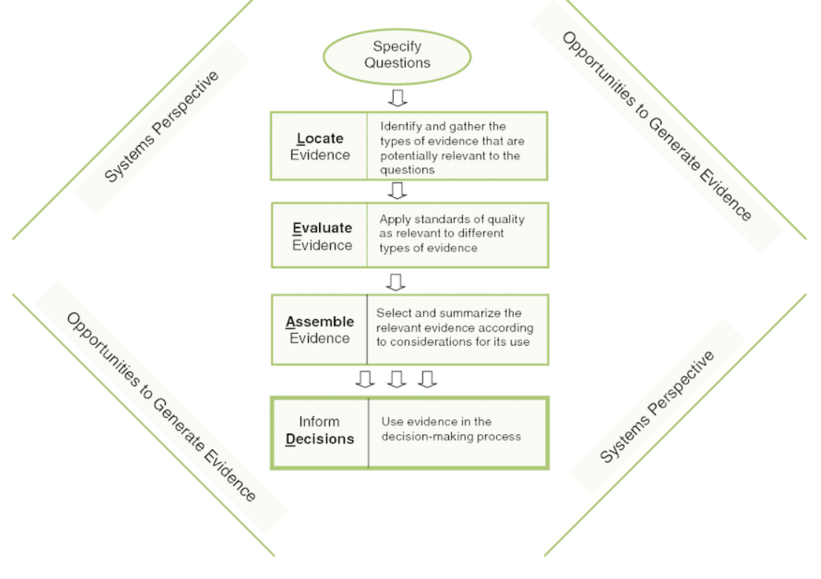
L.E.A.D. Framework
http://www.nap.edu/read/12847/chapter/2#5

Slide 81
Systémový přístup
“Fifty years ago, children did not avoid obesity by making healthy choices; they simply lived in an environment that provided fewer calories and included more physical activity for all. Until a healthier ‘eat less, move more’ environment is created for today’s children, lifestyle interventions like that in the TODAY study will fail.”
- David B. Allen, M.D.
http://www.commed.vcu.edu/Chronic_Disease/Obesity/2013/NEJMStarkReality.pdf

Slide 82
http://www.commed.vcu.edu/Chronic_Disease/Obesity/2013/progressobesitryPrev.pdf

Slide 83
Diskuze

